Slide 1

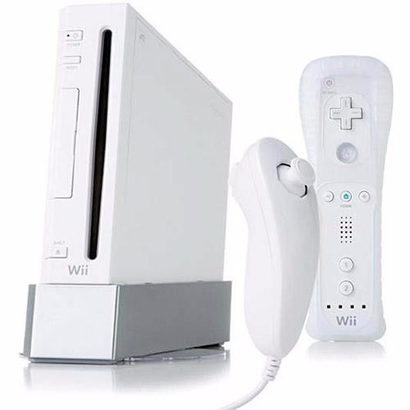
Mariana Caramico – 40006
Mateus Larrubia – 40015
Pedro Padilha – 40033

Slide 2

No ano de 2006,
a Nintendo revolucionou o mundo dos videogames criando o Nintendo Wii!
Um console com controles sem fio e sensores de movimento, trazendo uma dinâmica para amigos jogarem juntos.

Slide 3
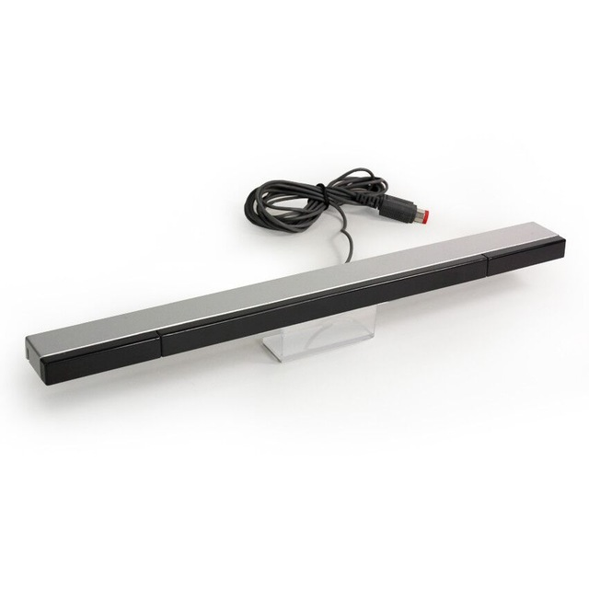
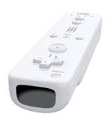

Slide 4
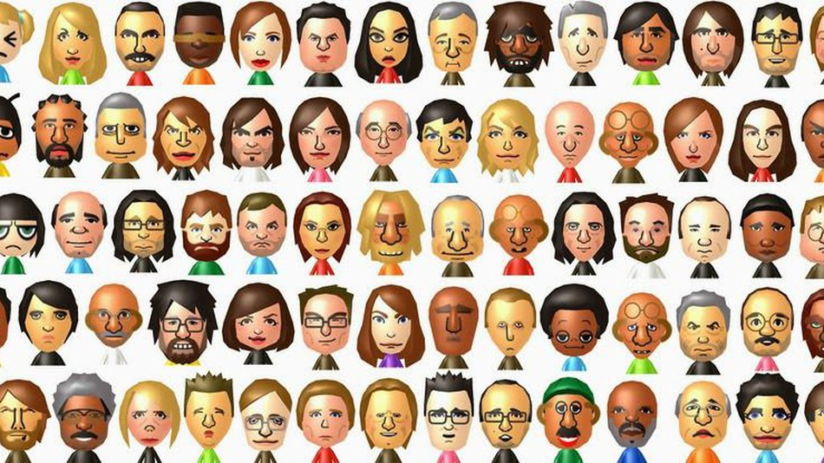
Uma inovação foi a possibilidade de criar Mii: personagens com a sua "cara", utilizáveis em muitos jogos, como Wii Sports, Mario Party 8, Mario Kart Wii, entre outros.

Slide 5

Conexão com a internet via Wi-Fi

Slide 6
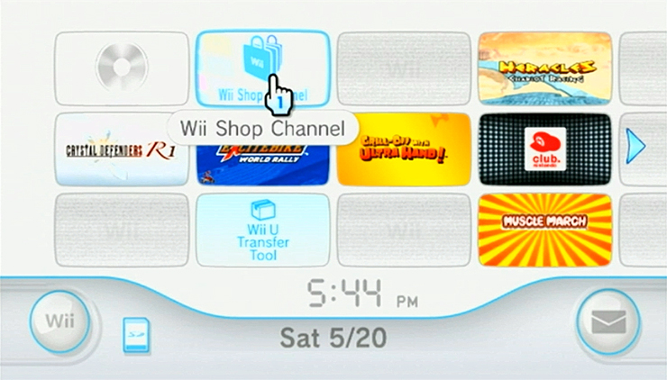

Slide 7
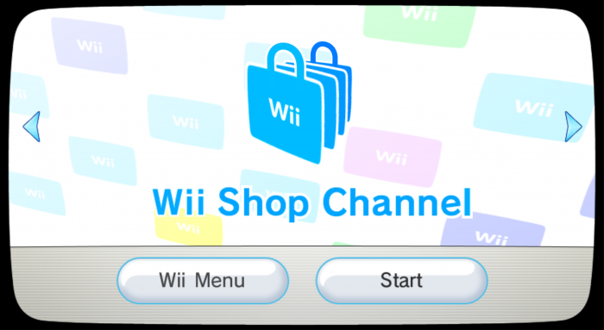

Slide 8
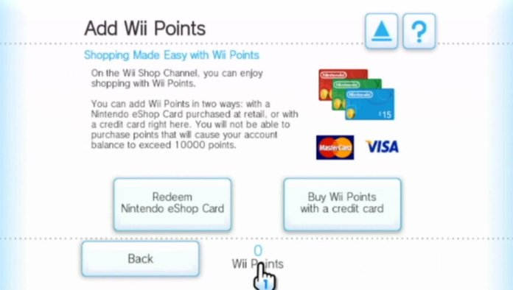
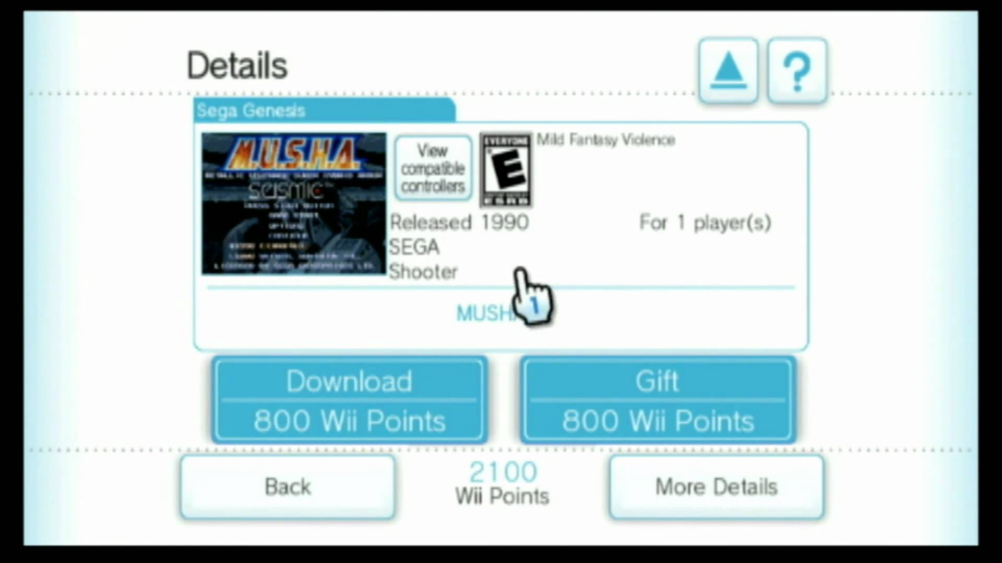
Compra de Wii Points através do próprio Console, seja com cartões de crédito ou cartões de pontos comprados em lojas físicas.
Download de jogos atuais e também antigos (jogos do Nintendo NES, entre outros consoles) utilizando estes pontos.

Slide 9
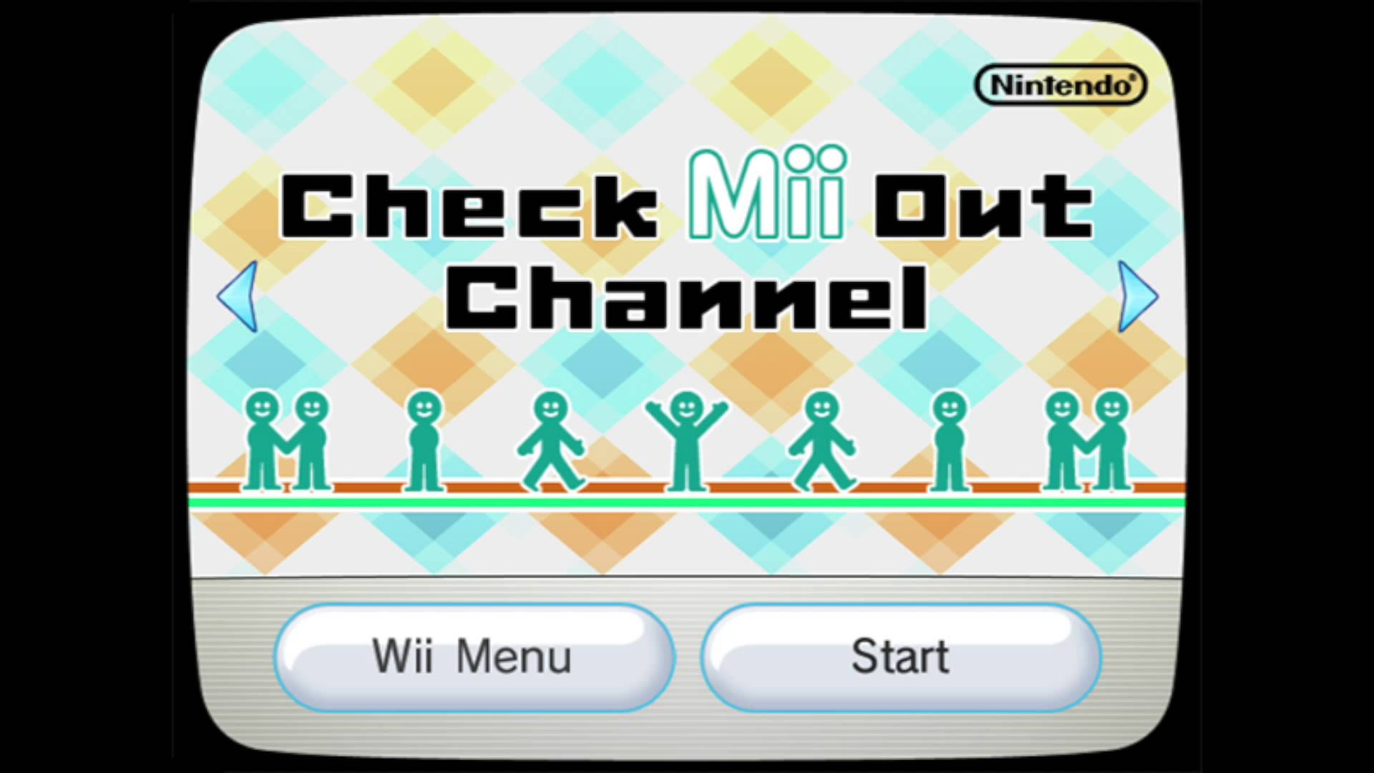

Slide 10
